Slide 1
ДОРОГА К ЗВЁЗДАМ

Slide 2
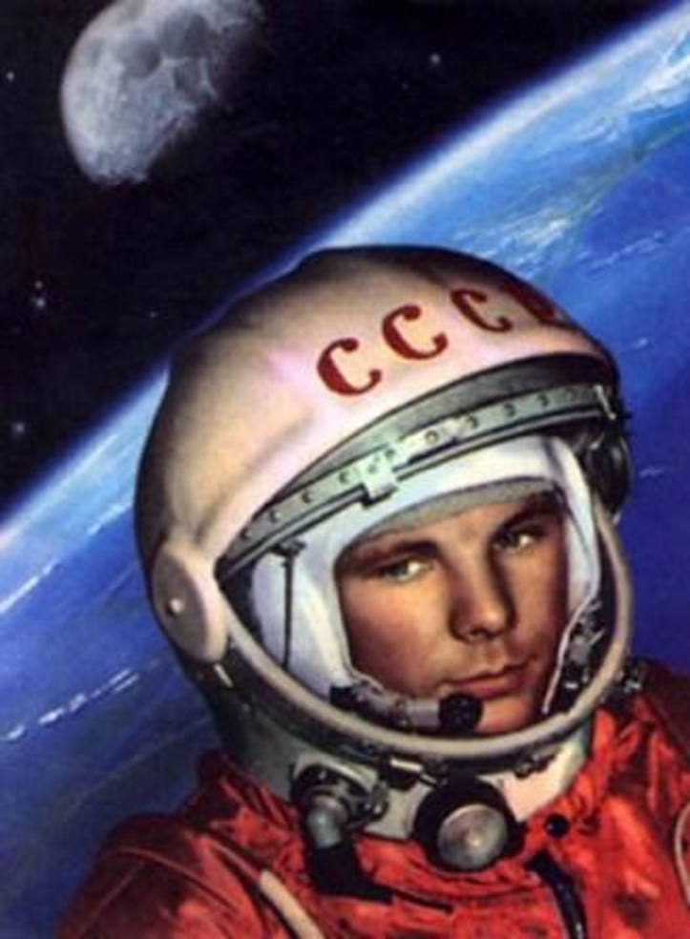
Первым космонавтом, который поднялся в небо – был Юрий Гагарин. И случилось это 12 апреля 1961 года. С тех пор мы каждый год в этот день отмечаем День космонавтики.

Slide 3
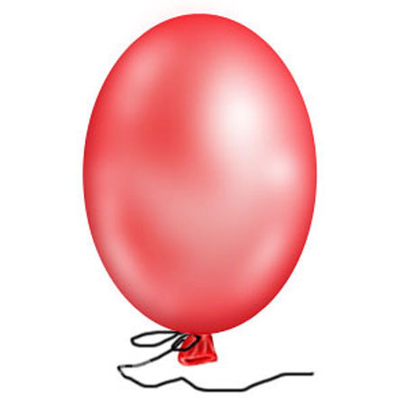
А как же он улетел в космос? Полетел Юрий Гагарин в космос на ракете. Объяснить это можно на простом примере воздушного шарика.
Надуйте воздушный шарик и зажмите отверстие пальцами. А потом разожмите пальцы и ваш шарик резко вырвется вверх. Это происходит потому, что воздух выходит из шарика. А когда воздух закончится, то шарик упадет. Наш шар летел как ракета – он двигался вперед, пока в нем был воздух.

Slide 4
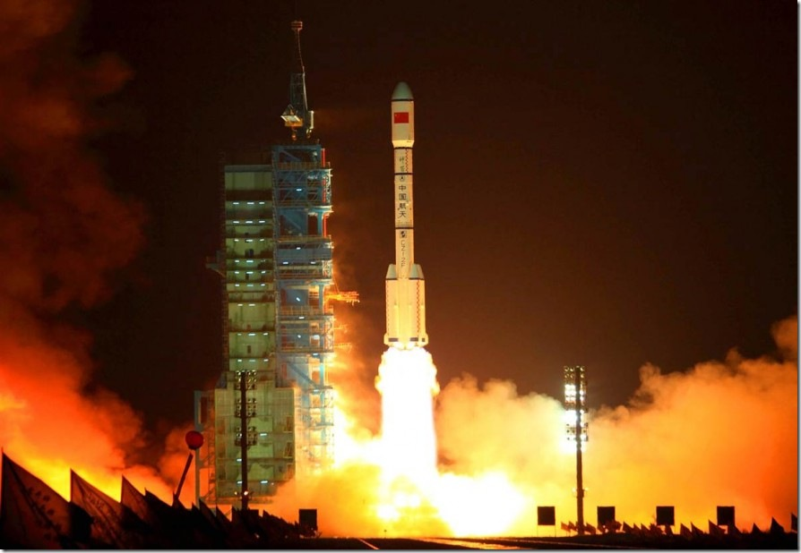
Вот примерно по такому принципу и ракета летит в космос. Только вместо воздуха у нее горючее. При горении горючее превращается в газ и вырывается назад пламенем.

Slide 5
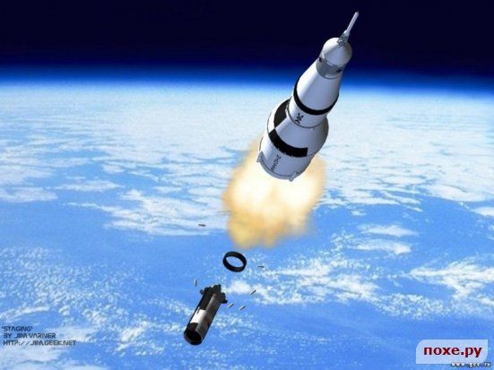
Ракету делают из нескольких частей, которые называются ступенями и в каждой ступени есть свой бак с горючим.
В первой ступени закончилось топливо – она отпадает и тут же включается двигатель второй ступени и несет ракету еще быстрее и еще выше. Так до космоса добирается только третья ступень – самая маленькая и легкая. Она и выводит на орбиту кабину с космонавтом.

Slide 6
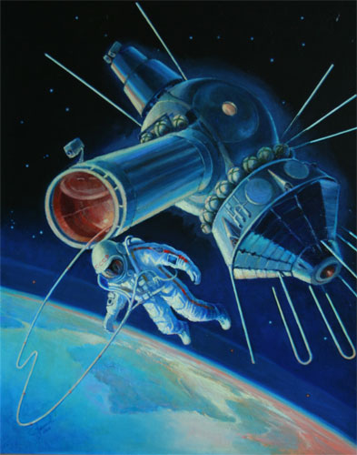
А после Юрия Гагарина в космос летали сотни космонавтов. В 1965 году Алексей Леонов впервые вышел из ракеты в открытый космос. Одетый в скафандр, он несколько минут висел рядом с кораблем в пустом пространстве.

Slide 7
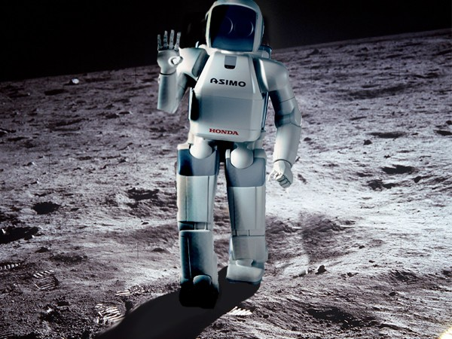
Наверное, многие дети уже знают кто такой робот. Так вот, в космосе часто работают роботы. Только похожи они на человечков, а не на загадочные металлические машины, опутанные проводами и датчиками.
Такие роботы помогают людям исследовать планеты. Например, роботы смогли взять с Луны горсть земли и доставить ее на Землю для исследования

Slide 8
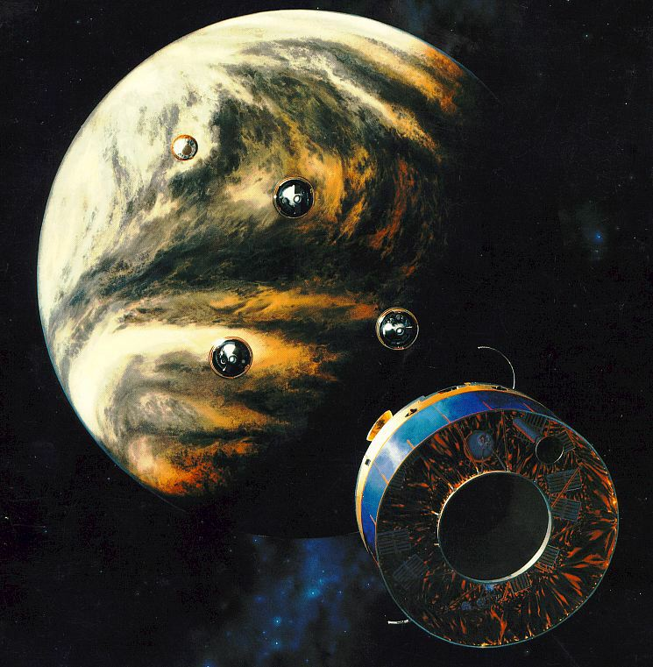
Роботы – машины побывали на Венере, проникнув через ее ядовитые облака и теперь у ученых есть карты этой планеты.

Slide 9
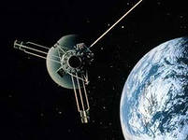
А сейчас вокруг нашей Земли летают сотни роботов – спутников. Они передают на Землю информацию о погоде, следят за движением судов в океане.

Slide 10
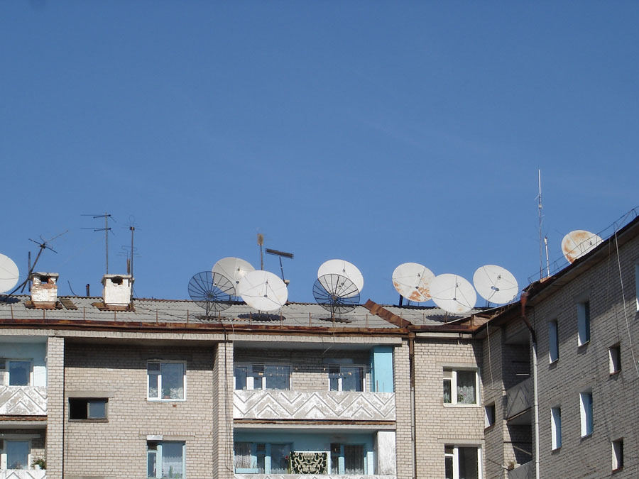
Все мы любим смотреть телевизор и болтать по телефону. А ведь это именно спутники и передают наши телефонные разговоры и передачи телевидения. Как? Вы можете увидеть на крышах домов огромные тарелки – это антенны, которые принимают сигналы со спутника и передают их в аппарат и в телевизор.

Slide 11
Итак, мы с вами увидели, что, несмотря на кажущуюся отдаленность, космос прочно связан с нашей «земной» жизнью.

Slide 12
БЛАГОДАРЮ
ЗА ВНИМАНИЕ

